Slide 1
Проект с ИИ «Название проекта»
Состав команды:
ФИО1
ФИО2
ФИО3

Slide 2
Задание 1. Команда проекта
Иван Петров,
аналитик
Иван Петров
Product Owner
Data Scientist
Доменный специалист
Название
Что за проект?
Почему выбрали проект?
Какой есть опыт ы проекте?

Slide 3
Задание 2. Цели проекта
Оцените сложность задачи по модели Кеневин и поставьте цель проекта
Вариант 1 – цели как часть каскадного документа
Вариант 2 – Цели по SMARTER
Вариант 3 – Цели по OKR
Вариант 4 – Цели по ТРИЗ (ИКР)

Slide 4
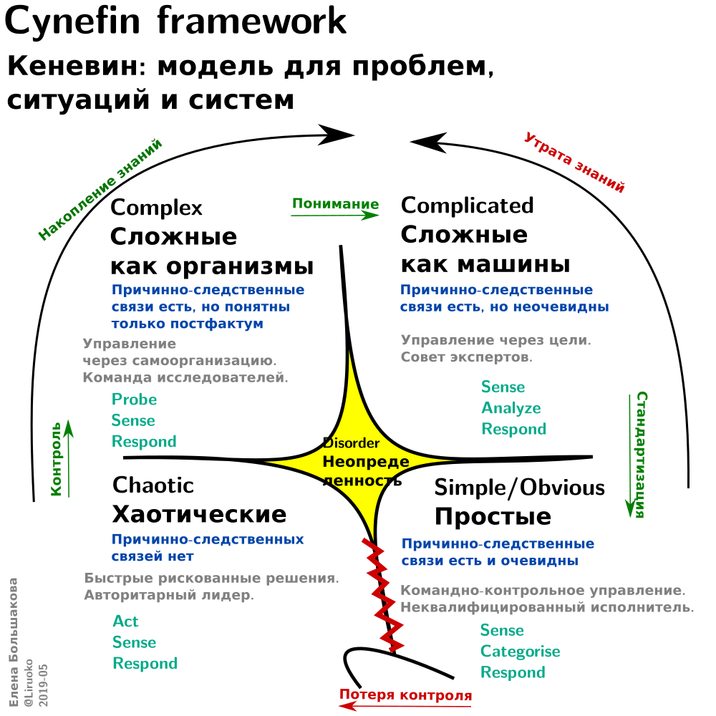
Модель Cynefin (Кеневин)
Метрики могут быть разные на разных этапах!
CRISP-DM, PM
Agile
Априорные знания о домене (о результате) или методе достижения результатов (об инструментах) в гипотезах
Связи сложные, понимаются экспериментально
Проект TRL1-4
Проект TRL5+
ОКР ТУТ -> модель
НИР ТУТ -> отчет
Априор. Знания –> обоснованные гипотезы
Количество
гипотез переходит в качество –> связь
Протокол исследователя
Продукт тут (TRL 7+)
Нет ни понимания результата ни методов его достижения
Связи тоже не установить
Waterfall
И домен и инструменты
решения задач известны
Еще и не проект, TRL1-
Процесс, TRL 8-9

Slide 5
Модель Cynefin (Кеневин)
Метрики могут быть разные на разных этапах!
CRISP-DM, PM
Agile
Уровень команд 2-4
Уровень команды 3
Лидеры важны
Лидер доводит результат
Продукт тут
ОКР ТУТ -> модель
Проект тут
НИР ТУТ -> отчет
Априор. Знания –> обоснованные гипотезы
Процесс тут
Лидер сильный
Waterfall
Уровень команды или 5 или 3
Лидер слабый,
Протокол исследователя
Уровень команды 1-3
Продукт копирует структуру команды!

Slide 6
Цель и предпосылки к проекту
Вариант 1
Бизнес\доменная-цель\Самоопределние команды
Описание всех общих предпосылок/проблем/мотивации решения, используемых в системе – с обоснованием от запроса бизнеса/домена
Что и для чего хочется сделать в домене
Почему станет лучше, чем сейчас, от использования ML
Что будем считать успехом итерации с точки зрения бизнеса
Можно ли говорить о Killer feature
Какие дополнительные эффекты могут быть
Как и какие в целом можно решать задачи (поле для R&D)
Степень проработанности подобных решений в мире на уровне Домена\облатси знаий\бизнес

Slide 7
Цель и предпосылки к проекту
Вариант 1
Бизнес/доменные/продуктовые - требования и ограничения
Краткое описание требований
Ограничения (этика, приватность, безопасность, законодательство, доменные, квалификация и принятие ИИ пользователем, доверие)
Операционные ограничения, ограничения ПАК ограничения на время разработки
Что такое минимально успешный пилот
или на что повлияет решение (измеримые факторы),
Как именно будет использоваться разработка в целом в системе\бизнесе\вклад в области знаний и тд
Какие решения максимально ценны для пользователей
Какие решения максимально дешевы
Какие решения наиболее рискованные
Кому решения не выгодны и почему

Slide 8
SMART(ER):
Вариант 2
Specific (конкретность)
Who: Команда Научного центра компетенций. Специалисты в обработке данных в медицинских и индустриальных приложениях машинного обучения.
•What: MVP(TRL6) системы в виде веб-приложения для классификации нарушений глазных заболеваний по ЭРГ сигналам.
•Where (где)? Проект Приоретет 2030 грант НЦК в рамках ИРИТ-РТФ УРФУ
•When (когда)? TRL6 в 2025 гг
•Which (который)? ЭРГ сигналы, для которых принимаются решния.
•Why: Это позволяет достичь целей приоритет-2030, развивает наши компетенции в домене и в инструментах работы в биомед. сигналами.

Slide 9
SMART(ER)
Вариант 2
Measurable (измеримость):
Точность диагностики от 85% к 2025 году при полноте > 80%.
при этом работа сравнивается с результатами усл. “мед брата”
Реализация проекта в режиме скрининга на 2000 человек в 2026 году с 1 партнером.
Внедрение проекта у партнера в 2027 году.
Achievable (достижимость):
Риск на уровне проработки нового стандарта анализа ЭРГ сигналов.
проблема выборки редких болезней,
проблема классификации болезней (мы используем ICF).
Relevant (уместность, важность):
Важно в рамках международной кооперации,
В рамках компетенций нашего коллектива
Используемые методы своевременные (SOTA) БД сигналов соотв. Стандартам.
Time bound (ограниченность по срокам):
2024 г. TRL -4; 2025.01. TRL 5 2025.09. TRL 6; 2026.06. TRL 7.
Evaluation (обратная связь, анализ и оценка в итерациях):
ОС по публикациям (по ревью, что мы делаем в мире ИИ)
Проработка ОС от партнеров
Readjust (изменяемые, корректируемые в итерациях):
В процессе апробирования эксплуатации привлекается врач для оценки работы модели
Корректировка за счет досбора данных, доразметка данных с врачами.
Дополнительные фичи (не просто классификация, а top-3 классов или сегментация участков сигнала, указывающих на болезни).

Slide 10
Как правильно ставить цели по OKR
Вариант 3
Такая постановка соответствует принципу диалектики
Чтобы поставить цель OKR нужно
1 этап
2 этап
Текущие состояние и проблемы в нем
Идеальный мир будущего где проблемы решены при помощи ИИ
Тут проблемы и мотивация
домен
3 этап
Тут цель стратегическая
Как из 1 достичь 2 (путь)
домен
Тут задачи, гипотезы
ИИ инструмент + какие то доменные знания (точки приложения инструмента)
Если цели достигнуты на 80% и более, значит были слишком легкими.
Достижение менее 50% считается неудачным результатом.
Оптимальный параметр — 60–70% выполнения целей.

Slide 11
Воронка ИКР: если НЕ, ТО..
Вариант 4
Воронка ИКР — это лестница идеальных конечных результатов (от главного до менее идеальных). Например, как такая лестница может выглядеть в работе интернет-магазина:
ИКР 1. Каждый посетитель сайта совершает транзакцию (если НЕ, ТО..)
ИКР 2. Каждый посетитель сайта подписывается на новости компании (если НЕ, ТО..)
ИКР 3. Каждый посетитель сайта достигает микро-конверсии, которая близко коррелирует с совершением транзакции (если НЕ, ТО..)
ИКР 4. и т.д.
Формулировка такой цепи в любой системе, помогает максимально эффективно подойти к использованию всех входящих ресурсов.
Коэффициент идеальности = Сумма полезных функций / (Затраты + Нежелательные эффекты).
https://ivanpalii.com/ideal-final-result/

Slide 12
Задание 3. Гипотезы проекта
Постройте дерево метрик и проработайте специфику гипотез
Вариант 1 – Гипотезы каскадного документа
Вариант 2 – Через UserStoryMap
Вариант 3 – Через Scrum (оценка сложности командой в числа фибоначи)
Вариант 4 – Через диаграмму Мерседес (RAT + MVP)
Выберите 1 приоритетную гипотезу
Уточните требования\специфику гипотезы

Slide 13
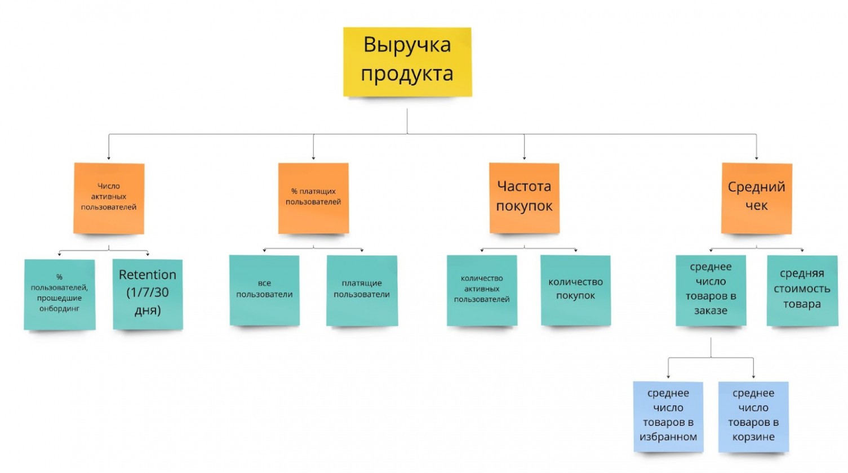
Построение Дерева Метрик
Выбрать цель системы
Определить ключевые метрики системы (качественно), влияющие не цель
Разложить метрики на прокси-метрики 1 уровня (факторы влияющие на ключевые метрики)
Повторить разложение пока не дойдете до оценимых в ИИ метрик (их можно посчитать для ИИ)
Лучше выбрать те метрики, которые можно быстро оценить в процессе работы системы с ИИ
Могут быть и контр метрики, точность – полнота)
Пользовательские метрики – например, время ожидания в интерфейсе (например точность – время работы)
Проанализируйте дерево: выявите его слабые места.
Если есть результаты «до МЛ», то их надо учесть!
Цена ошибок, риски сбоев модели
Определите максимальный потенциал метрики.
Сгенерируйте гипотезы, которые, по вашему мнению, вырастят метрику.
Приоретизируйте гипотезы
Закон (принцип) Гудхарта: «Когда мера становится целью, она перестает быть хорошей мерой», потому что становится объектом манипулирования как прямого (фальсификация чисел), так и косвенного (работа исключительно для улучшения этой меры)
https://habr.com/ru/companies/otus/articles/694734/
https://en.wikipedia.org/wiki/Goodhart%27s_law

Slide 14
Специфика Гипотезы задач где нужен ИИ
Вариант 1
Гипотеза №1: (проблема решается при помощи … подхода\модальности ИИ)
Как/какие конкретно применим ИИ технологии…
Что значит данные для ИИ технологии (сколько, какая разметка, качество, внешние критерии)
Верифицируемость гипотезы (численно подтвердить, метрики DS или компромисс метрик DS и продуктовы\доменых\бизнес метрик),
Что является опровержением гипотезы (фальсифицируемость, Есть ли baseline решения или внешнии критерии)
Гипотеза верна даже если … (минимальное решение)
Что нужно чтобы минимально достичь пользы (напр. по 1000 примеров каждого класса и 100 тыс. без разметки, нужен специалист, вычислительный кластер)
На ком/чем и как можно независимо проверить (тестовые условия, целевая аудитория) …
Вклад проверки гипотезы в общую структуру системы или область знаний\продукт\домен и тд
Степень проработанности подобных решений в мире на уровне DS
Гипотеза №3: …
Гипотеза №2: …

Slide 15
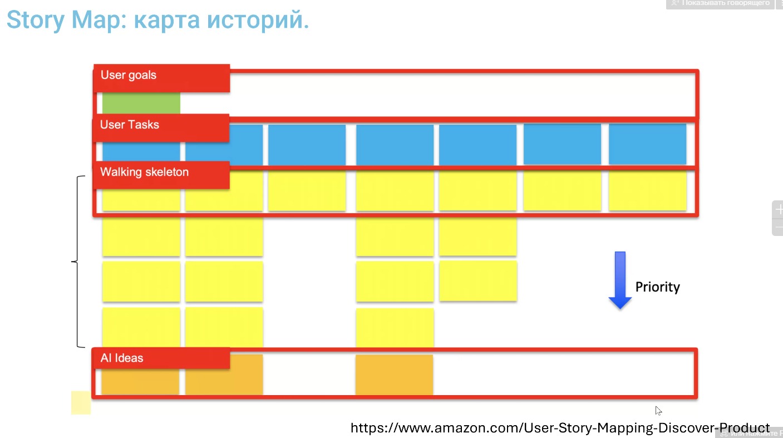
User Story MAP
Вариант 2
Опишите пользователей и их роли. Какие пользователи ключевые?
Какие цели важны для ключевых пользователей?
Шаги, которые пользователь должен совершить чтобы дойти до цели? (Каким будет сценарий решения задачи пользователем)
Какие задачи получаются из этих шагов
Walking Skeleton
Что с технической точки зрения потребуется для достижения цели.
Какие еще вопросы останутся у пользователя после решения задачи?
Какие дополнительные эффекты получит пользователь?
Как самым простым способом можно решить задачу пользователя в рамках текущей системы
Уместен ли ИИ в таком решении

Slide 16
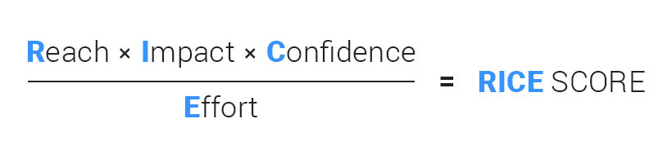
Оценка важности гипотез
Вариант 2
Замерьте RICE SCORE гипотез
Приоретезируйте гипотезы
Для наиболее приорететных гипотез оцените возможность декомпозиции и время выполнения и рискованность.
Reach — охват
Impact — влияние
Confidence — уверенность в вашей оценке охвата, влияния и трудозатрат
Effort — трудозатраты

Slide 17
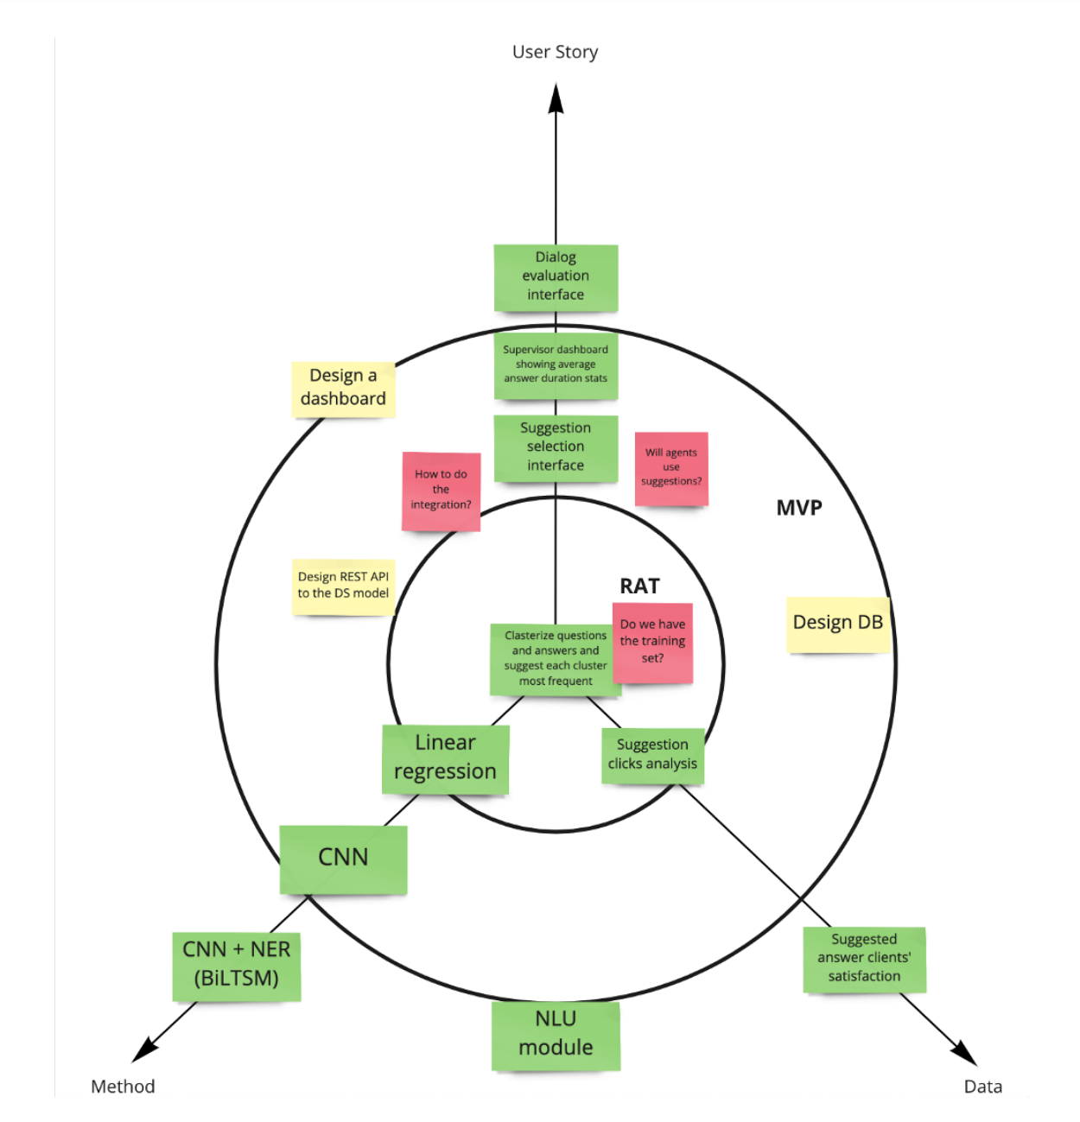
Поиск рискованных гипотез
Приоритетные истории
Вариант 4
Постройте диаграмму мерседесс гипотез
Выберите RAT гипотезу
Как RAT проверить проще?
Как мониторить гипотезу в работе
Что такое MVP для RAT
Какие методы ИИ
Хватит ли данных

Slide 18
Уточенные требования к модели
Степень неформализации задачи (нужно ли ИИ вообще, или стат. Решение, правила)
Возможность ручного выделения признаков?
Риски автомтаизации (полу-автомат или автомат)
Подход к решению (Черный / Серый / Белый ящик, нужен ли ИИ, только ли ИИ)
Какие DS метрики используем и почему, как они связаны с Бизнесс метриками
Необходимо ли использование дискреминативного подхода?
Какое железо нужно для работы модели
Где будет модель (сервер, облако, конечное устройство)
Факторы работы модели (реальное время, пакетная обработка, по запросу, по расписанию, и тд)
Как обновить модель (дообучить, постоянно дообучать, полностью обновлять и тд)
Как мониторить модель
Факторы доверительного ИИ
Факторы человеко-центричного ИИ (какому решению будут доверить и понимать)
Как оценить качество обучения модели?
Как оценить качество работы на реальных данных?
Что такое замена, откат модели

Slide 19
Подготовка данных
Общее описание данных
Примеры данных
Где эти данные можно взять? Сколько и как быстро можно копить данные?
Условия сбора данных (туман, сезонность, какие то еще факторы)
Какая подготовка данных нужна (очистка, форматы, визуализация, стат.гипотезы …)
Какие законодательные нормы могут быть (приватность, конфеденциальность, целостность)
Разметка данных для обучения
Нужна ли разметка?
Кто ее может сделать?
Какая разметка нужна?
Как работать с данными в процессе работе модели
Что такое дрифт данных и какие могут быть

Slide 20
Эксплуатация модели
Кто пользователи?
Как они будут работать с моделью?
Как представить результаты пользователю (визуализация)
top1 или top-k результатов (классы или вероятности), нужно ли сопоставление с входными данными
Как узнать что модель удовлетворяет пользователям
Что нужно для того, чтобы доверять модели
Кто будет обучать и поддерживать пользователей?
Кто и как будет поддерживать приложение, использующее модель МО?
(напр. Для встроенного приложения)
Когда и как выводить приложение из эксплуатации?
Документация модели

Slide 21
Lean DS
Как и Какие бизнес метрики проверяются гипотезой?
Какие метрики наиболее критичные (рискованные), наиболее быстрые, наиболее простые?
можно ли организовать Тесты на метрики прежде разработки,
Какие гипотеза наиболее простые, какие быстрые, какие наиболее рискованные?

Slide 22
Задание 4. Проверка Гипотезы
Построить Блок-схему ЖЦ решения (гипотезы)
Проработать УГТ проекта и что они значат для решения
Проработать Риски и пути работы с ними, решения и определить наиболее критические риски
Разбить решение на этапы.
Каждый этап должен иметь критерии готовности, желательно тесты и тд
Построить диаграмму Ганта для решения (примерные итерации и шаги\этапы).
Ответить на вопрос как построенное решение покрывает анализ гипотезы.
Гипотезы, которые проверены не правильно, опасны!

Slide 23
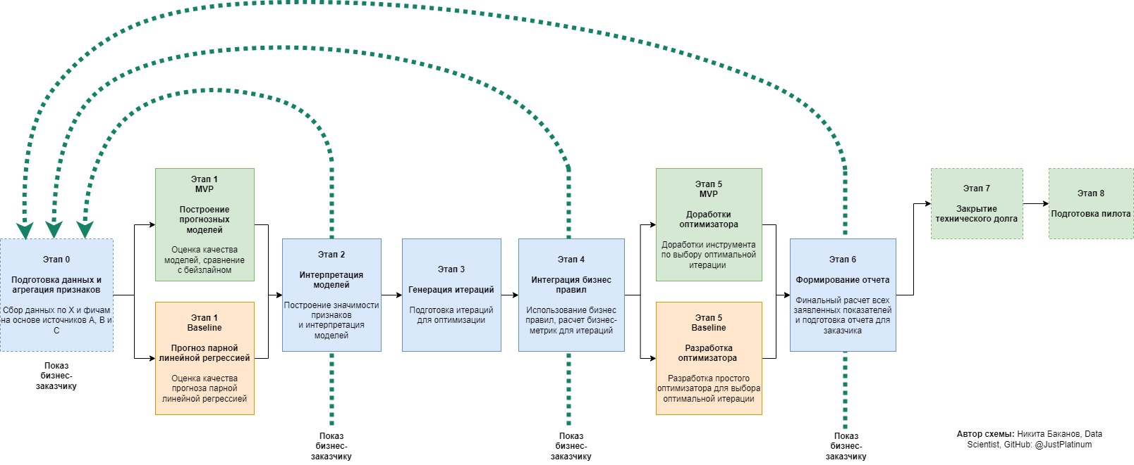
Блок-схема Жизненного цикла решения
Блок-схема для бейзлайна и основного MVP с ключевыми этапами решения задачи:
подготовка данных,
построение моделей,
оптимизация,
тестирование,
закрытие технического долга,
подготовка пилота,
развертывание
Мониторинг.
Схема обязательно включает в себя архитектуру бейзлайна. Если бейзлайн и основной MVP отличаются несущественно, то это может быть одна блок-схема.

Slide 24
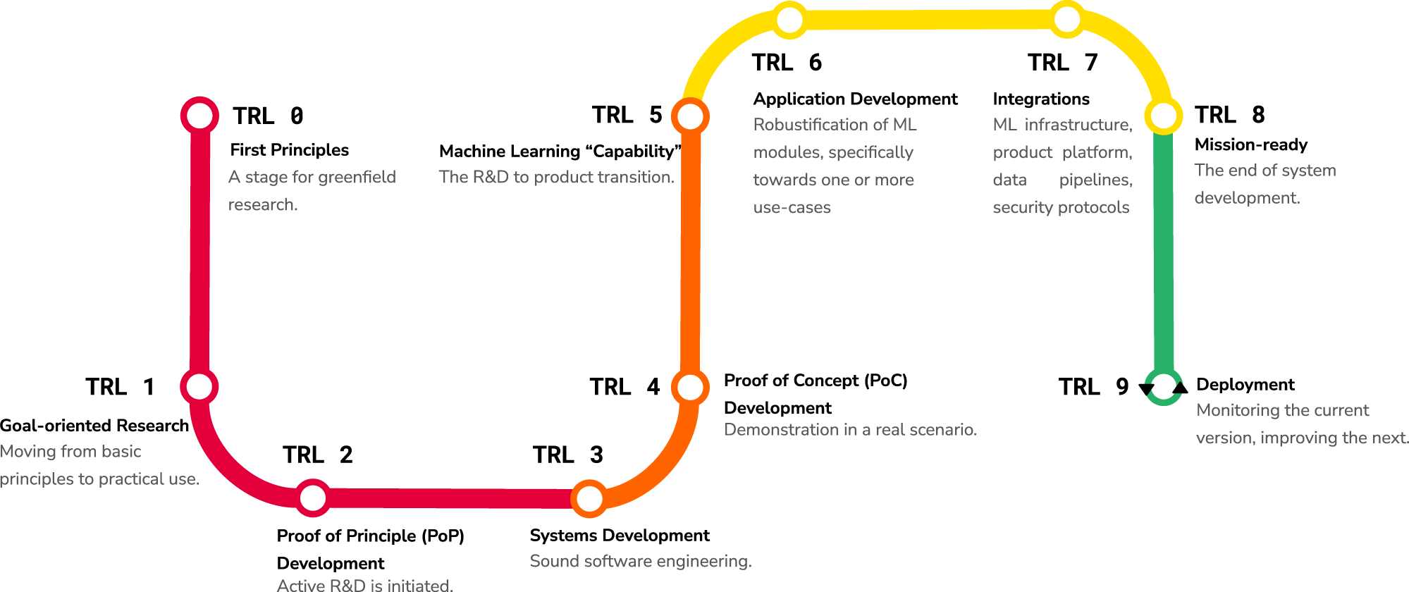
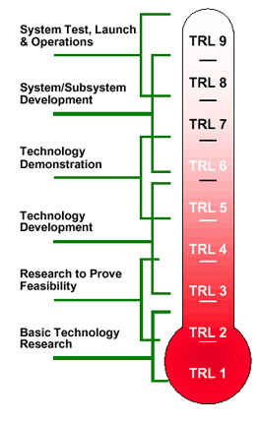
Уровни готовности проекта (УГТ) и что с этим делать
MVP
POC
https://www.nature.com/articles/s41467-022-33128-9
TRL отвечает на вопрос «что значит сделаешь».
То есть это еще один показатель (измеримый показатель) достижения целей проекта.
На разных уровнях TRL разные цели.

Slide 25
УГТ \ TRL Проекта и Блоксхема
Где какой УГТ?
Факторы доверия

Slide 26
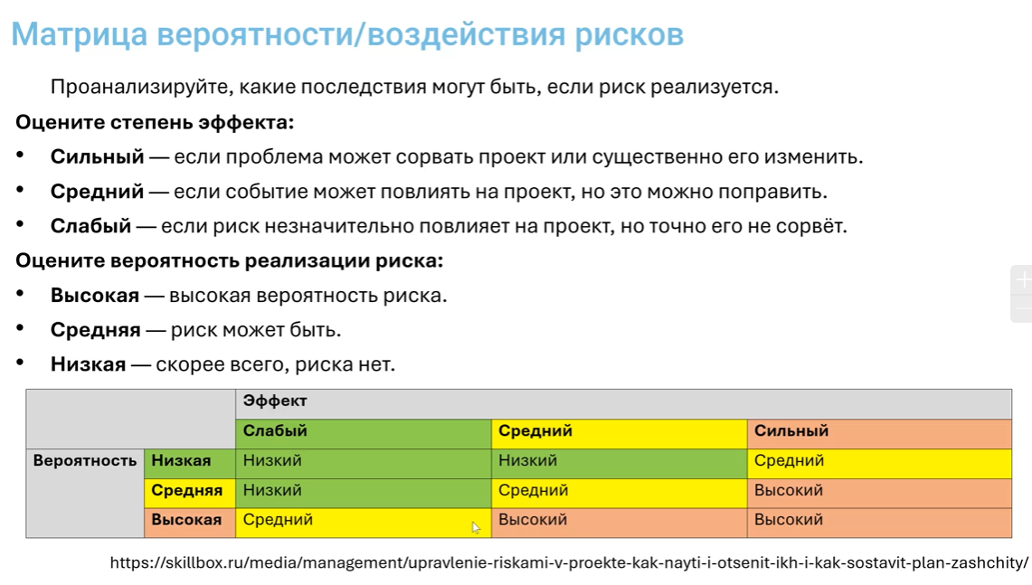
Риски ЖЦ проекта
Где самое узкое место блок-схемы ЖЦ
Риски автоматизации (ML, переход на полный автомат и тд)
Риски технических ограничений
Риски безопасности
Риски работы команды
Риски данных тренировки
Риски деплоя
Риски данных работы
Риски доверия

Slide 27
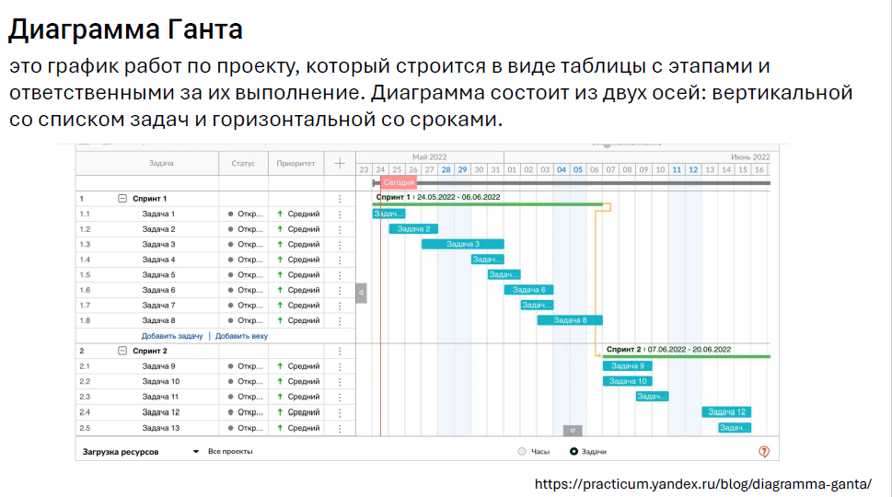
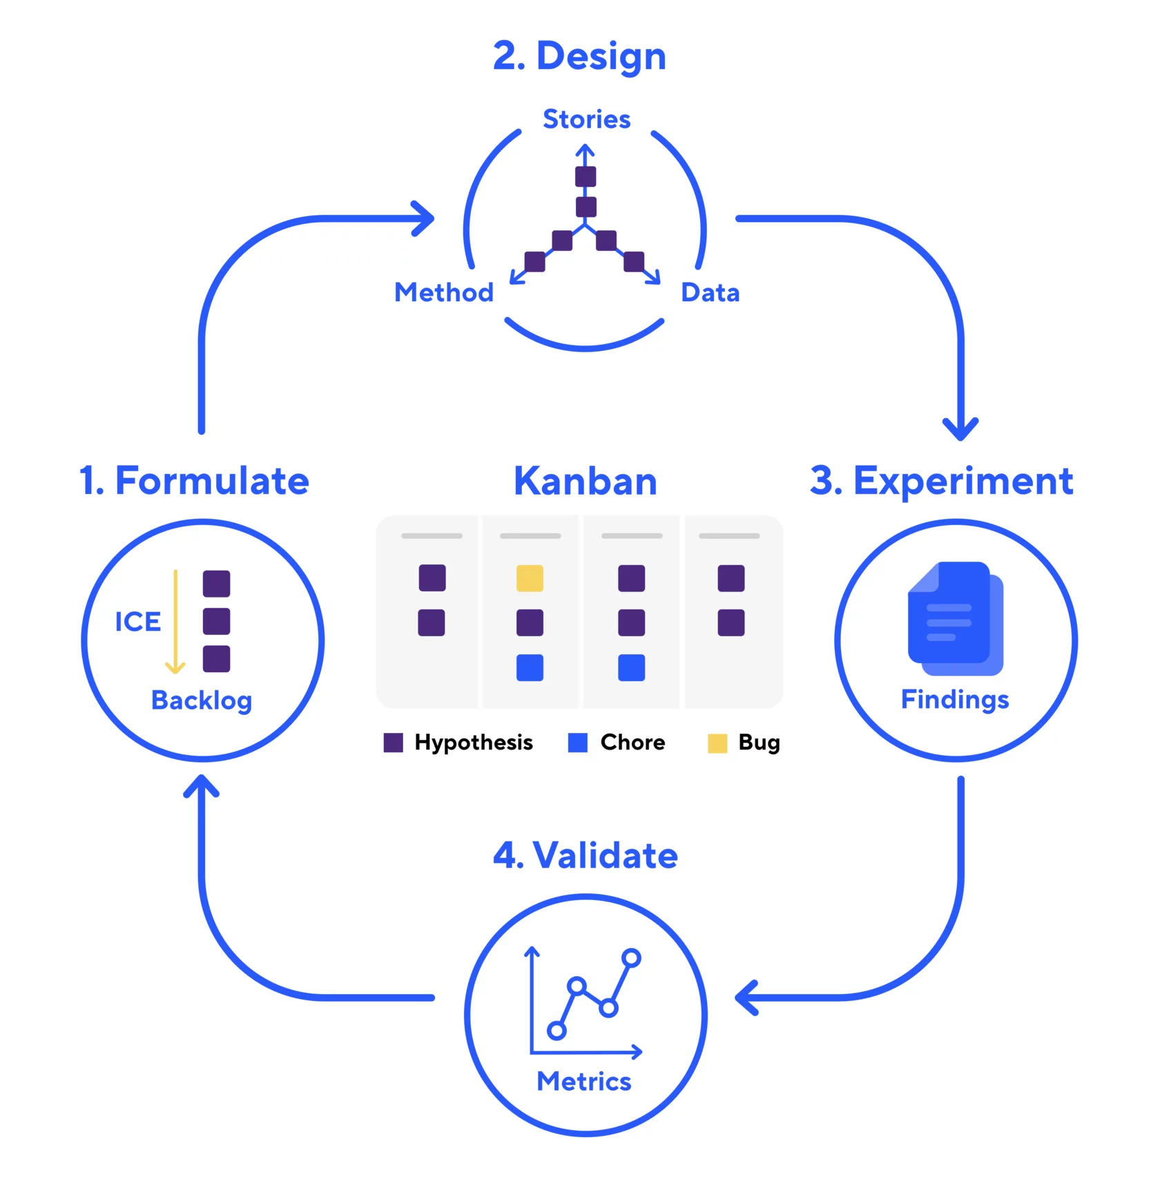
Lean Data Science: схема
https://leands.ai/ru

Slide 28
Задание 5. Особенности датац-ентричного подхода
Опишите более подробно данные, приведите примеры.
Опишите процесс сбора данных
Опишите критерии качества данных и обучения на данных
Опишите документ разметки данных (шумы, ошибки, дисбаланс, …)?
Опишите особенности данных в режиме работы и их использование

Slide 29
Особенности Сбора данных
Какие условия сбора данных должны быть?
Какие проблемы сбора и как проявятся:
выбросы/пропуски/влияние случайных факторов сбора (напр. шумы, неточность временных меток),
новизна (срок годности),
сезонность, условия, объем данных
ограниченность условий сбора ,
дисбаланс,
редкие но регулярные события
Можно ли использовать открытые датасет, предобучение, синтетические данные
Можно ли собрать «отложенные» данные (пока на том , что есть, потом добавим)
На сколько данные структурированы (сырые данные типа логи, изображения, csv или есть единообразие)
Необходимо ли поток данных, или сбор пачками, ретро данные и т.д.

Slide 30
Критерии качества данных обучения и работы
Как валидировать метрики в процессе обучения (k-folds, hold-out,…)
как искать «плохие данные»
Как проверять стат. Значимость результатов?
Целесообразно ли метообучение (напр. Confident learning и тд) – к чему приведет с бюджет
качество,
сроки
Особенности данных в режиме работы и их использование
Может ли быть устаревание данных, разметки, структуры данных или концепции
Как искать «плохие данные»
Можно ли переразмечать в процессе работы модели
Как дособирать данные в процессе работы модели
Какие данные можно дособирать

Slide 31
Критерии качества разметки
Нужен ли эксперт для интерпретации данных
Какая разметка данных минимально нужна
без учителя,
полная,
полу-контролируемая (самообучение, слабое обучение, не полная разметка)
Какая разметка подойдет
краудсорсинег, команад разработки, доменные специалисты),
какая проще/дешевле, какая менее рискованная.
Какие еще проблемы разметки могут быть (шумы, ошибки, дисбаланс, …)?

Slide 32
Задание 6. Особенности доверительного ИИ
Опишите наиболее важные особенности доверительного ии для проекта на разных стадиях ЖЦ
Опишите особенности интерпретируемости ИИ в проекте
Опишите особенности робастности ИИ в проекте
Опишите особенности безопасности ИИ в проекте
Опишите важные факторы конфеденциальности и приватность и целостность данных в модели
Опишите важные факторы этичности, легитимности и недискрименируемости (а также социальной безопасности) модели.

Slide 33
Особенности доверительного ИИ
Цели объяснимого ИИ в проекте
Возможно ли использовать интерпретируемый метод или post-hoc объяснимый метод. На что это повлияет с т.з. метрик?
Цели робастного ИИ в проекте?
Какие методы подойдут:
Встроенные (линейная модель? Дерево?)
Методы отбора признаков?
Локальные методы?
Какой эффект для пользователя нужен (визуализация, полу-автомат с указанием причин решения, объяснимость для регулятора, …)

Slide 34
Особенности доверительного ИИ
Цели робастного ИИ в проекте?
Какие факторы робастности наиболее сложно-выполнимы:
Разнообразие набора данных
Доменные сдвиги
Шумы или другие возмущения данных
Редкие данные, выбросы, сбои
Баги и операционные проблемы
Умышленные манипуляции (напр. состязательные атаки)
Как можно повысить робастность модели?
Дата-методы
Регуляризация
Несколько подходов к решению задачи
Оптимзиация,
Требуется ли состязательное обучение – какие факторы важны?

Slide 35
Особенности безопасности
Какие факторы безопасности моделей наиболее рискованные
Уязвимостей ИИ,
Непредсказуемости ИИ,
Новых угроз конфиденциальности,
Непрозрачности ИИ,
Проблем спецификации ИИ,
Проблем использования ИИ,
Проблем внедрения ИИ,
сбоев системного оборудования
Как обеспечить безопасность ИИ:
Контроль за данными в известных услвоиях
Избыточность решений
Мониторинг отдельных компонент модели
Повышение надежности, сжатие и нестандартные модели, аппарато-завивимые решения и тд
Тестирование моделей (какие тесты)
Факторы приватности, конфиденциальности и целостности данных:
Необходимо ли федеративное, дифференциальное, гомоморфное обучение или обучение на синтетических данных в синтетических средах?

Slide 36
Задание 6. Монторинг
Предусмотреть мониторинг нужного вида (уровня) в системе.
Определить факторы\метрики, требующие мониторинга
Определить стратегию тестирования модели при обучении, вводе в эксплуатацию, замене \дообучении и тд

Slide 37
Особенности мониторинга
Какой уровень мониторинга нужен с точки зр. Бюджета нагрузки и тд (логи, альреты, постоянный мониторинг)
Какие цели могут решаться мониторингом модели (построение continual learning, тестирование модели на дообучение, досбор данных, аномалии, инцеденты и тд)
Как тестировать модель (ранее тест., A\B и тд) по каким метрикам.
Какие цели могут решаться операционным мониторингом (ошибки железа, построение CI/CD, авторазметка данных, защита и тд)
Какие цели могут решаться BI мониторингом (замена, необходимость: модель, железо, данные и тд)
Какие типичные инцеденты могут произойти (сдвиги данных, ошибки работы модели, концепции, разметки, утечки данных (data leaks), заражения и атаки)

Slide 38

Жизненный цикл по Ролям
CRIPS-DM в Agile В Ролях
Какие Роли наиболее важны?
Где bottleneck? Что мешает? В команде, в домене, в организации
Кто стейкхолдеры, чего они хотят
Кто владелец продукта
Как взаимодействовать с другими командами
Где заканчивается работа команды
Как эксплуатировать без команды?
Или с заменой участников команды?
Продукт копирует структуру команды!

Slide 39
Какие Бизнес/Доменные/продуктовые метрики есть и как их измерить
Понимание бизнес-целей (Business Understanding) или Domain Understanding (понимание области приложений ИИ)
через оценку текущей ситуации определяются бизнес-цели (доменные цели) и требования, а также разрабатывается предварительный план проекта;
ИИ - это инструмент, Домен – то,куда ИИ прикладывается.
Бизнес/продукт/доменные метрики | Data science метрики
Центральные метрики (focus metrics): Экономический эффект | Точность модели (в широком смысле) – соответствие отдельных результатов работы модели реальным данным (в среднем по каждому примеру) (Acc, R,P, Auc, MSE, MAPE,…, )
ТТХ (в широком смысле) в терминах продукта (% отклонений по протоколу испытаний), | Производительность модели – время работы модели на том или ином «железе»
Сопутствующие показатели: требования к узлам и составляющим, промежуточные показатели, напр. удержание клиента | Экспертная оценка работы модели (RLHF) Статистические тесты результатов модели (разброс рез, соотв. Распределению и т.д.)
Совместимость с другими решениями, нормативной базой, | Тесты на доверительный ИИ

